Slide 1

NPM
automatyzacja, npx, narzędzia…
Dawid Ryłko
Notes:
Przywitanie się i przedstawienie się.
Dzisiaj dowiemy się, co dzieje się po `npm install`.
NPM to nie tylko instalator paczek, ale też potężne narzędzie developerskie.

Slide 2
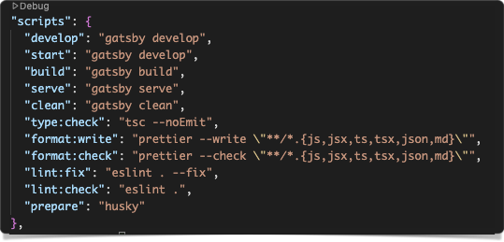
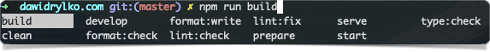

Automatyzacja
`npm run <script>`
`npm run start`
`npm run build`
`npm run test`
Notes:
Każdy projekt Node ma `package.json`, ale nie wszyscy wykorzystują jego sekcję `scripts`.
To mini `Makefile`. Zrozumiały dla każdego JS dewelopera.
Działa wszędzie - Linux, MacOS, Windows.
Dzięki takiemu podejściu zespół ma jedną, czytelną ścieżkę uruchamiania projektu.

Slide 3
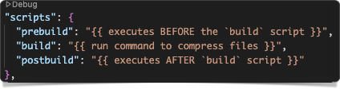
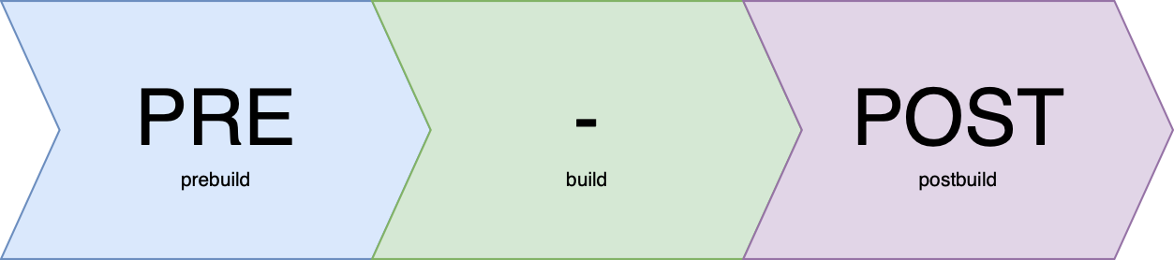
Pre, Post
`pre`, `post`
`prebuild`
`postinstall`
Notes:
Skrypty mogą mieć prefiksy `pre` i `post`.
Wystarczy dopisać słowo kluczowe do jakiegoś skryptu.
NPM sam rozpozna i uruchomi w odpowiedniej kolejności.
To pozwala tworzyć małe pipeline’y bez narzędzi CI.
Zero bashowych ifów, zero ręcznych checklist.
Ciekawostka: można zagnieżdzać, np. `preprebuild`.

Slide 4
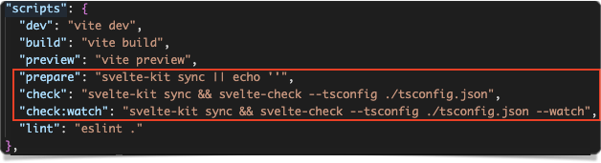
Kompozycja
`&&`
`&`
`||`
`cross-env`
Notes:
Skrypty można łączyć przy pomocy:
`&&` - uruchom kolejne polecenie tylko jeśli poprzednie zakończyło się sukcesem.
`&` - kolejne polecenie odpala się równolegle, pierwsze nie musi się zakończyć.
`||` - uruchom kolejne polecenie tylko jeśli poprzednie się nie udało.
`|` - pipe, czyli przekazanie wyniku (stdout) jednego polecenia do drugiego.
Można tworzyć aliasy, np. `"release": "npm run lint && npm run test && npm run build"`.
`cross-env` służy do przenośnego ustawiania zmiennych środowiskowych.
W Windows używamy set, w Bashu export.
`cross-env` działa tak samo wszędzie:
`cross-env NODE_ENV=production npm run build`. Połączenie kilku skryptów w jednym upraszcza życie i eliminuje literówki.
W większych projektach warto to dodać. CI/CD będzie spójne.
Zmienna środowiskowa `cross-env` zapewnia, że działa wszędzie tak samo. `cross-env NODE_ENV=production`
Ciekawostka: Można używać `npm-run-all` do równoległego uruchamiania (--parallel).

Slide 5
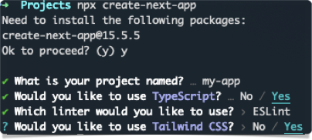
npx
Uruchamia bez instalacji
CLI
Generatory
Testowanie
Notes:
`npx` uruchamia paczki bez instalowania ich globalnie.
Idealny do jednorazowych generatorów (`create-next-app`, `create-vite`) lub testowania narzędzi (`npx eslint`).
Nie zaśmieca globalnego środowiska ani `package.json`.
Jeśli paczka jest już w `node_modules`, `npx` użyje lokalnej wersji.
W CI/CD przydaje się np. do krótkich zadań typu `npx prettier --check .`.

Slide 6
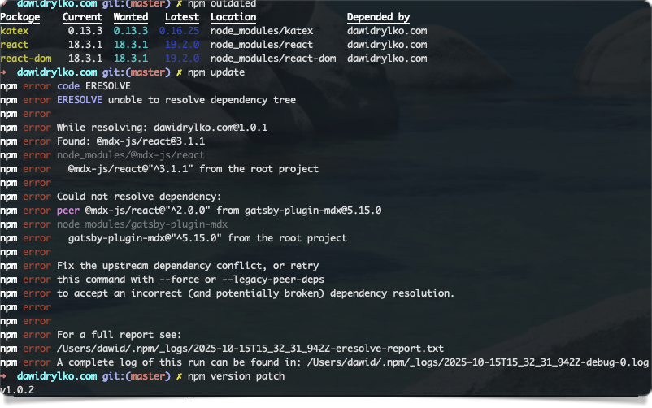
Aktualizacje
`npm outdated`
`npm update`
`npm version patch|minor|major`
Notes:
Zależności starzeją się szybciej niż mleko w lodówce:
`npm outdated` - pokazuje, które paczki są stare.
`npm update` - aktualizuje zgodnie z SemVer (`^`, `~`).
`npm version patch/minor/major` — zwiększa wersję w `package.json` i tworzy git tag (+commit).
Częsta aktualizacja małymi krokami = mniej “dependency hell”.
Dobrze dodać do CI: `npm outdated`.

Slide 7
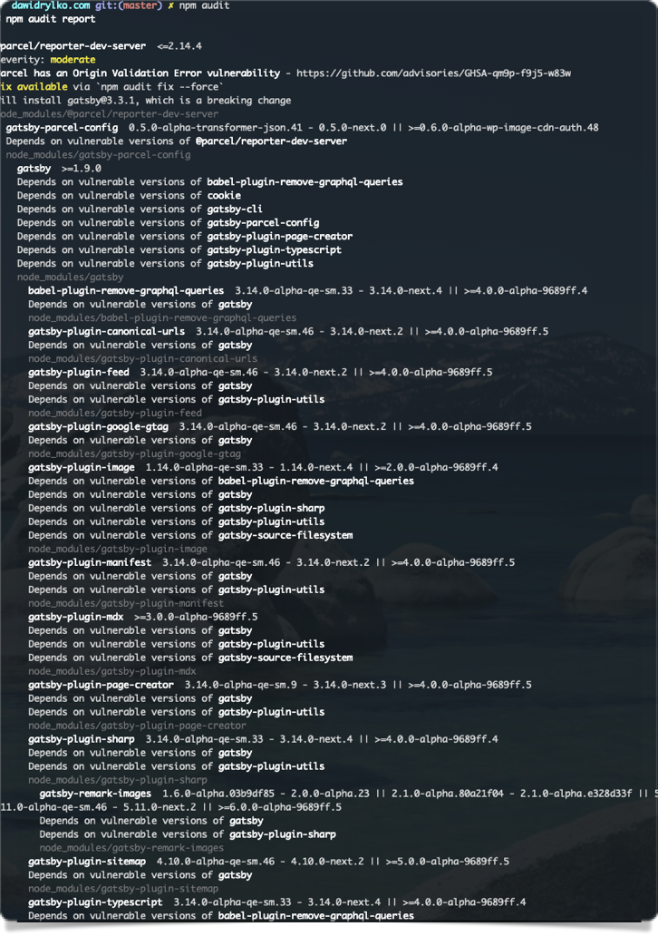
Bezpieczeństwo
`npm audit`
`npm audit fix`
Notes:
`npm audit` - sprawdza znane luki (CVE) w zależnościach.
`npm audit fix` - automatycznie je naprawia, jeśli to możliwe.
W CI/CD można ustawić jako etap blokujący merge.
Można też używać Dependabot, Snyk, npm-audit-ci-wrapper.
Zaufanie to waluta open source. Warto wiedzieć, co się instaluje.

Slide 8
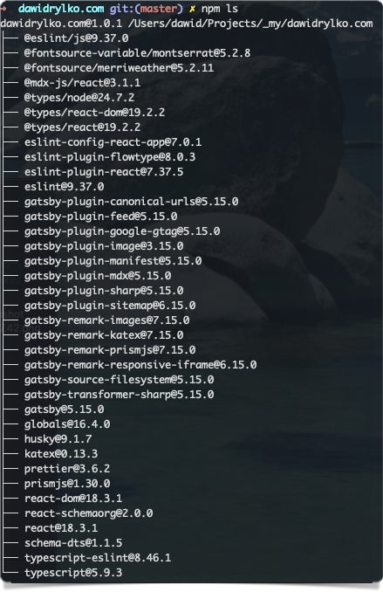
Porządek
`npm prune`
`npm dedupe`
`npm ls` *
`npm cache clean —force` *
Notes:
`npm prune` - usuwa paczki nieobecne w package.json.
`npm dedupe` - scala duplikaty w drzewie zależności.
`npm ls` - pokazuje drzewo paczek i ich wersje.
`npm cache clean --force` - tylko w ostateczności.
Ciekawostka: `npm fund` pokaże, które paczki można wspierać finansowo.

Slide 9
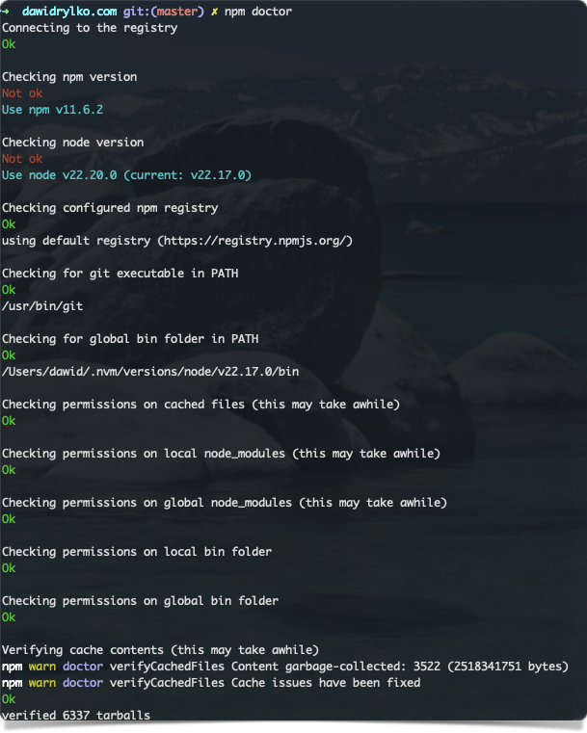
Diagnostyka
`npm doctor`
`npm config list`
`npm explain <pkg>` *
Notes:
`npm doctor` - skanuje środowisko i konfigurację, diagnozuje typowe błędy (cache, permissions, registry).
`npm config list` - wypisuje aktywne ustawienia (`registry`, `prefix`, `proxy`, `globalconfig`).
`npm explain <pkg>` - pokazuje dlaczego dana paczka została zainstalowana (czyja zależność).
Świetne narzędzie do audytu projektu, zwłaszcza w dużych repo.

Slide 10


npm run <script> | skrypty w projekcie
npx <pkg> | uruchamianie bez instalacji
npm outdated npm update npm version patch|minor|major | aktualizacje
npm audit npm audit fix | bezpieczeństwo
npm prune npm dedupe | porządek
npm doctor npm config list | diagnostyka
Notes:
Jeszcze raz przypomnienie.
Zestaw, który warto znać na pamięć.

Slide 11
„Dziwne… u mnie działa.”
- każdy programista JavaScript
Notes:
I tradycyjnie - kończymy klasykiem.
„Dziwne… u mnie działa.”

